Slide 1
โปรแกรมค้นหาข้ามภาษาสำหรับค้นคืนค่าสัมประสิทธิ์การปล่อยก๊าซเรือนกระจก A CROSS-LINGUAL SEARCH ENGINE FOR RETRIEVAL OF GREEN HOUSE GAS EMISSION FACTOR
จัดทำโดย นายณฐพจน์ หนูวงษ์
รหัสนิสิต 6770233221
นิสิตปริญญาโท สาขาสาขาวิชาวิทยาศาสตร์คอมพิวเตอร์ ภาคนอกเวลาราชการ
อาจารย์ที่ปรึกษา รศ.ดร.ญาใจ ลิ่มปิยะกรณ์

Slide 2
Outline 1.ที่มาและความสำคัญของปัญหา 2.ทฤษฎีที่เกี่ยวข้อง 3.งานวิจัยที่เกี่ยวข้อง 4.แนวคิดและวิธีการวิจัย 5.วัตถุประสงค์ 6.ขอบเขตการวิจัย 7.ขั้นตอนการดำเนินงาน 8.ประโยชน์ที่คาดว่าจะได้รับ

Slide 3
1.ที่มาและความสำคัญของปัญหา
ค่าสัมประสิทธิ์การปล่อยก๊าซเรือนกระจก (GHGs Emission Factor: EF) เป็นค่าการปล่อยก๊าซเรือนกระจกจากการผลิตหรือการบริการ ที่คิดรวมค่าการปล่อยก๊าซเรือนกระจกที่ก่อให้เกิดภาวะโลกร้อน (Climate Change) อาทิ ก๊าซคาร์บอนไดออกไซด์ (CO2) ก๊าซมีเทน (CH4) เป็นต้น ค่าสัมประสิทธิ์การปล่อยก๊าซเรือนกระจกนี้ มีความสำคัญต่อการประเมินคาร์บอนฟุตพรินต์ ฉลากด้านสิ่งแวดล้อม (ฉลากคาร์บอนฟุตพรินต์ขององค์กร ฉลากคาร์บอนฟุตพรินต์ของผลิตภัณฑ์ ฉลากลดคาร์บอน) ที่สำคัญและรู้จักกันอย่างแพร่หลายของผู้ประกอบในประเทศไทย

Slide 4
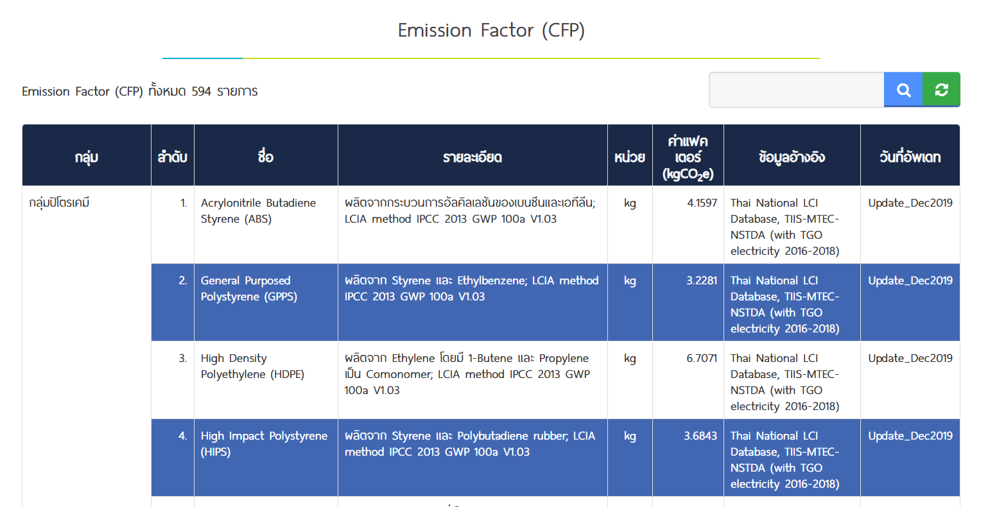
1.ที่มาและความสำคัญของปัญหา
เนื่องจากการค้นหาค่าสัมประสิทธิ์การปล่อยก๊าซเรือนกระจกบนเว็บไซต์ขององค์การบริหารจัดการก๊าซเรือนกระจกไม่ยืดหยุ่น โดยจะต้องค้นหาคำที่เฉพาะเจาะจงเท่านั้น ดังนั้นจึงมีความสนใจที่จะทำให้การค้นหานั้นยืดหยุ่นขึ้นโดยสามารถที่จะค้นหาได้ทั้งภาษาไทยและภาษาอังกฤษที่มีความหมายเหมือนกัน หรือระบบค้นหาแบบ2 ภาษา
https://thaicarbonlabel.tgo.or.th/index.php?lang=TH&mod=Y0hKdlpIVmpkSE5mWlcxcGMzTnBiMjQ9

Slide 5
2.ทฤษฎีที่เกี่ยวข้อง

Slide 6
3.งานวิจัยที่เกี่ยวข้อง
งานวิจัย “English-Malayalam Cross-Lingual Information Retrieval – an Experience”
งานวิจัย “Cross-Lingual Information Retrieval Model for Vietnamese-English Web Sites”

Slide 7
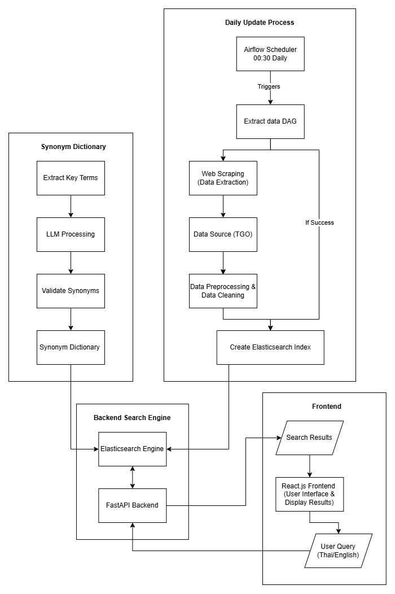
4.แนวคิดและวิธีการวิจัย

Slide 8
4.แนวคิดและวิธีการวิจัย
ทำไมถึงเลือก elasticsearch
Elasticsearch มีคุณสมบัติเหมาะสมกับการค้นคืนข้อมูลข้ามภาษา (Cross-Lingual Information Retrieval - CLIR) และรองรับการทำงานที่ซับซ้อน เช่น การวิเคราะห์คำพ้องความหมาย (Synonym Matching) และการค้นหาแบบ Full-Text Search ได้อย่างมีประสิทธิภาพ

Slide 9
5.วัตถุประสงค์
1. เพื่อพัฒนาระบบสืบค้นข้อมูลค่าการปล่อยก๊าซเรือนกระจกที่รองรับการค้นหาได้ทั้งภาษาไทยและภาษาอังกฤษ (Cross-lingual)
2. เพื่ออำนวยความสะดวกสามารถเข้าถึงเอกสาร/ข้อมูล Emission Factors ที่มีอยู่ได้อย่างรวดเร็ว

Slide 10
6.ขอบเขตการวิจัย
1.ใช้ข้อมูล ค่าการปล่อยก๊าซเรือนกระจก (Emission Factors) ที่เผยแพร่โดย องค์การบริหารจัดการก๊าซเรือนกระจก (องค์การมหาชน)
2.ออกแบบให้สืบค้นได้ทั้งภาษาไทยและอังกฤษด้วย Synonym-based Approach
3.ระบบสืบค้นที่ยืดหยุ่นสามารถอัปเดตข้อมูลได้อัตโนอัติเมื่อองค์การบริหารจัดการก๊าซเรือนกระจกมีการเปลี่ยนแปลงข้อมูล
4.ประเมินระบบด้วยตัวชี้วัดมาตรฐาน (Precision, Recall) และตรวจสอบความเหมาะสมในการใช้งานจริงสำหรับผู้ใช้ที่มีพื้นฐานต่างกัน

Slide 11
7.ขั้นตอนการดำเนินงาน
1.ศึกษาค้นคว้าทฤษฎีและงานวิจัยที่เกี่ยวข้อง
2.จัดเตรียมข้อมูล
3.สร้างและปรับแต่งประสิทธิภาพโปรแกรม
4.ทดสอบและประเมินผล
5.วิเคราะห์ สรุปผลการดำเนินงาน
6.เรียบเรียงและจัดทำบทความวิจัย
7.จัดทำวิทยานิพนธ์

Slide 12
8.ประโยชน์ที่คาดว่าจะได้รับ
ระบบสืบค้นข้ามภาษาที่ใช้งานจริงช่วยให้ผู้ใช้สามารถค้นหาข้อมูลค่าสัมประสิทธิ์การปล่อยก๊าซเรือนกระจกได้อย่างสะดวก โดยไม่ถูกจำกัดด้วยภาษา ซึ่งช่วยให้การเข้าถึงข้อมูลเป็นไปอย่างมีประสิทธิภาพยิ่งขึ้น
นอกจากนี้ ระบบยังช่วยส่งเสริมการวิจัยและการศึกษา โดยเปิดโอกาสให้นักวิจัย นักศึกษา หน่วยงานภาครัฐและเอกชน สามารถสืบค้นข้อมูลทั้งภาษาไทยและภาษาอังกฤษได้ง่ายขึ้น ทำให้การแลกเปลี่ยนและการใช้ข้อมูลมีความราบรื่นมากขึ้น

